Slide 1
Notes:
最後に左右の枠線のずれや全ページの統一感（フォント）などをチェックすること！
誤字脱字のチェック！
レイアウトや配色の確認も。
参照ガイドラインをつける。
フォントサイズを統一する。

Slide 2
目次
中級文法編最終課題1説明
中級文法編最終課題2説明

Slide 3
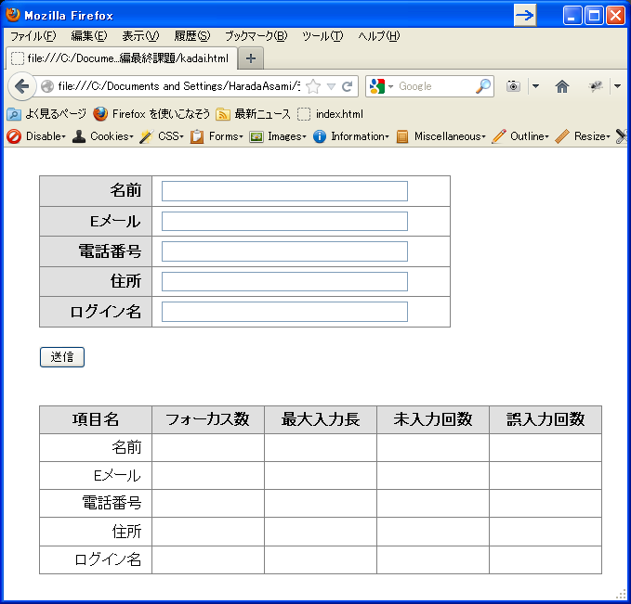
中級文法編最終課題1説明①
このWebページを構成するファイル
HTMLファイル(kadai.html)
HTML装飾用のスタイルシート(kadai.css)
javascriptファイル(kadai.js)
1.と2.には既に必要なコードが記述されているが、3.は何も記述されていない

Slide 4
中級文法編最終課題1説明②
<html>
<head>
<meta http-equiv="Content-Type" content="text/html; charset=UTF-8">
<link rel="stylesheet" type="text/css" href="kadai.css">
<script type="text/javascript" src="kadai.js"></script>
</head>
<body>
<form>
<table id="user_info">
<tr>
<th>名前</th>
<td><input type="text" name="name" size="50" /></td>
</tr>
<tr>
<th>Eメール</th>
<td><input type="text" name="email" size="50" /></td>
</tr>
<tr>
<th>電話番号</th>
<td><input type="text" name="telephone" size="50" /></td>
</tr>
<tr>
<th>住所</th>
<td><input type="text" name="address" size="50" /></td>
</tr>
<tr>
<th>ログイン名</th>
<td><input type="text" name="login" size="50" /></td>
</tr>
</table>
<div class="operation"><input type="button" value="送信" id="send" /></div>
</form>
<table id="result_info">
<tr><th>項目名</th><th>フォーカス数</th><th>最大入力長</th><th>未入力回数</th><th>誤入力回数</th></tr>
<tr><td>名前</td><td></td><td></td><td></td><td></td></tr>
<tr><td>Eメール</td><td></td><td></td><td></td><td></td></tr>
<tr><td>電話番号</td><td></td><td></td><td></td><td></td></tr>
<tr><td>住所</td><td></td><td></td><td></td><td></td></tr>
<tr><td>ログイン名</td><td></td><td></td><td></td><td></td></tr>
</table>
</body>
</html>
HTMLファイル
(kadai.html)

Slide 5
中級文法編最終課題1説明③
HTML装飾用のスタイルシート
(kadai.css)
#user_info{
margin:30px 0px 0px 30px;
border:solid 1px #808080;
border-collapse:collapse;
}
#user_info th{
width:100px;
padding:5px 10px;
border:solid 1px #808080;
background-color:#E0E0E0;
text-align:right;
}
#user_info td{
width:300px;
padding:5px 10px;
border:solid 1px #808080;
text-align:left;
}
.operation{
width:450px;
margin:20px 0px 0px 30px;
position:relative;
}
#result_info{
margin:40px 0px 0px 30px;
border:solid 1px #808080;
border-collapse:collapse;
}
#result_info th{
width:100px;
padding:5px 10px;
border:solid 1px #808080;
background-color:#E0E0E0;
text-align:center;
}
#result_info td{
padding:5px 10px;
border:solid 1px #808080;
text-align:right;
}

Slide 6
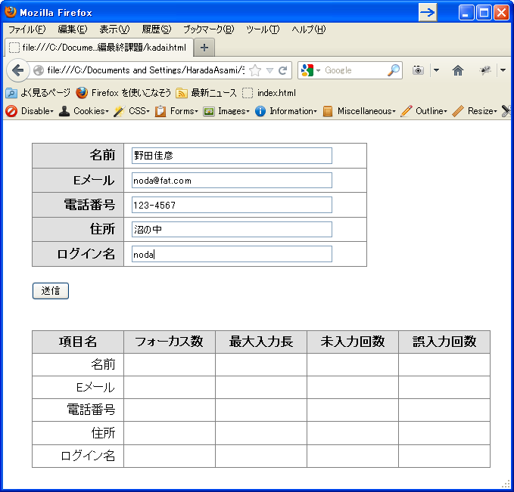

中級文法編最終課題1説明④
kadai.jsに適切なjavascriptのコードを記述することにより、次のような動作を実現してください
送信ボタン押下
フォームに情報入力
収集情報を表示
フォーム要素ごとにユーザのアクセス情報を収集する
送信ボタンを押下する度に、それまで収集した情報下のテーブルに表示する

Slide 7
中級文法編最終課題1説明⑤
収集する情報
項目の種類 | 項目の内容
フォーカス数 | ユーザがフォーム要素にフォーカスした回数
最大入力長 | ユーザがフォーム要素に入力した最大の文字数
未入力回数 | フォーム要素が未入力の状態でユーザが送信ボタンを押下した回数
誤入力回数 | フォーム要素に誤った形式で情報を入力した状態で送信ボタンを押下した回数
収集する項目の種類
項目名 | 正しいデータ形式
名前 | 1文字以上の任意の文字列。
Eメール | @が1つだけ含まれる文字列。但し先頭と終端の文字は@以外の文字。
電話番号 | 数値または「-」で構成される文字列。但し先頭と終端の文字は数値のみ。
住所 | 1文字以上の任意の文字列。
ログイン名 | 英数字及び「-」「_」「.」「@」のいずれかの文字で構成される文字列。
正しいデータ形式

Slide 8
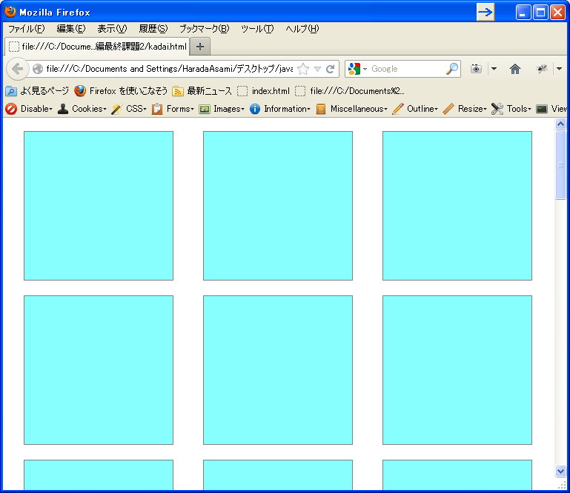
中級文法編最終課題2説明①
このWebページを構成するファイル
HTMLファイル(kadai.html)
HTML装飾用のスタイルシート(kadai.css)
javascriptファイル(kadai.js)
1.と2.には既に必要なコードが記述されているが、3.は何も記述されていない

Slide 9
中級文法編最終課題2説明②
HTMLファイル(kadai.html)とCSSファイル(kadai.css)
<html>
<head>
<meta http-equiv="Content-Type" content="text/html; charset=UTF-8">
<link rel="stylesheet" type="text/css" href="kadai.css">
<script type="text/javascript" src="kadai.js"></script>
</head>
<body>
<ul class="container">
<li></li><li></li><li></li><li></li><li></li>
<li></li><li></li><li></li><li></li><li></li>
<li></li><li></li><li></li><li></li><li></li>
<li></li><li></li><li></li><li></li><li></li>
<li></li><li></li><li></li><li></li><li></li>
<li></li><li></li><li></li><li></li><li></li>
</ul>
</body>
</html>
ul.container{
margin:0px;
list-style: none;
width: 100%;
padding:0px;
}
ul.container li{
margin: 10px 20px;
float:left;
border: solid 1px #808080;
width: 200px;
height: 200px;
background-color: #88FFFF;
opacity: 0;
filter: alpha(opacity=0);
}
HTML
CSS

Slide 10
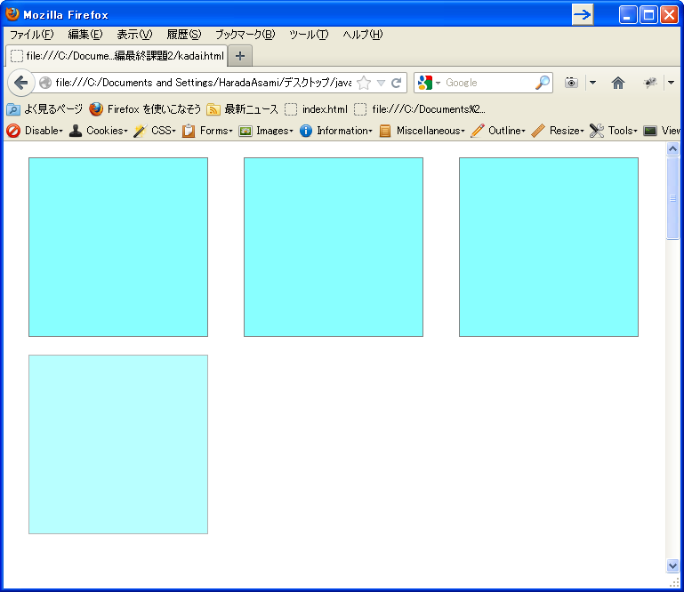
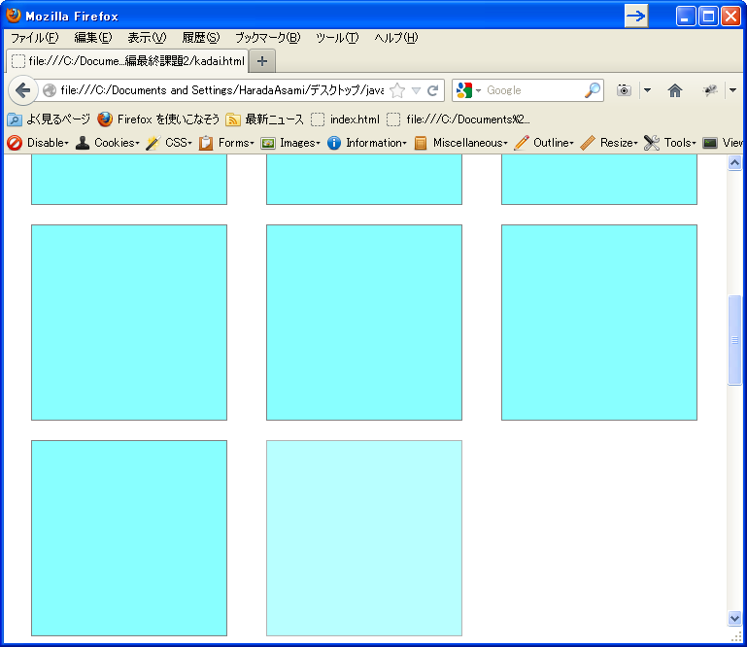
中級文法編最終課題2説明③
kadai.jsに適切なjavascriptのコードを記述することにより、次のような動作を実現してください
スクロール
時間経過と共に要素を順番にフェードインさせる
表示領域外にある要素は、表示領域内に入ってから
フェードインさせる
ページ内には1つのulタグが設置されており、その子供として透明度0のliタグが30個存在する
左上のliタグから順番にフェードインさせる
フェードインさせるタイミングは、最初のliタグは画面表示時、他のliタグは直前のliタグのフェードインが完了した直後
表示領域よりも下に存在するliタグはフェードインさせない(表示領域の上に存在するものはフェードインさせる)
画面スクロールやウィンドウサイズ変更により4.のliタグの上半分が表示領域内に入ったら、フェードインさせる

